Slide 1
Spring Cloud
introduction

Slide 2
Features
Distributed/versioned configuration
Service registration and discovery
Service-to-service calls
Load balancing
Routing
Circuit Breakers
Global locks
Leadership election and cluster state
Distributed messaging

Slide 3
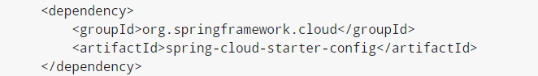
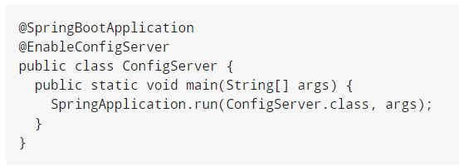
Spring Cloud Config Server

Slide 4
Spring Cloud Config Server
The HTTP service has resources in the form:
/{application}/{profile}[/{label}]
/{application}-{profile}.yml /{label}
/{application}-{profile}.yml
/{application}-{profile}.properties /{label}
/{application}-{profile}.properties

Slide 5
Spring Cloud Config Server
Sample code
1. Local storage configuration
2.Profile
http://localhost:8088/config/client-rest/dev/
http://localhost:8088/config/client-rest/default/
3. Git storage configuration

Slide 6
Amazing Netflix Statistics and Facts
Total number of Netflix subscribers:
Last updated 18/ 04 /2016

Slide 7
Amazing Netflix Statistics and Facts
Total number of Netflix subscribers:
81 million subscribers
Last updated 18/ 04 /2016

Slide 8
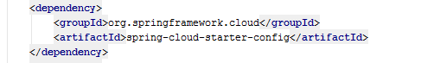
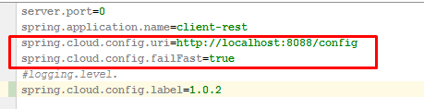
Spring Cloud Config Server Client

Slide 9
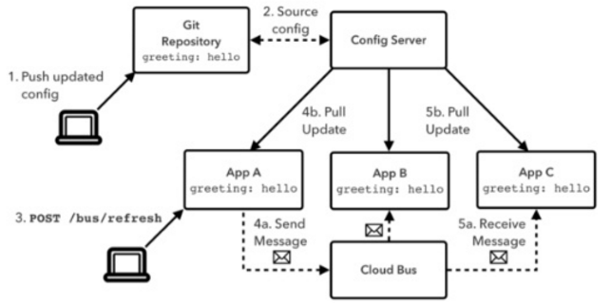
Spring Cloud Config Server Client
Refresh Configuration : single service

Slide 10
Spring Cloud Config Server Client
Refresh Configuration: all services

Slide 11
Spring Cloud Config Server Client
Sample code
1. Config server client
2. Refresh configuration
POST: /refresh
3. Git versioning

Slide 12
Amazing Netflix Statistics and Facts
Number of hours per day that users spend watching:
Last updated 15/ 04/ 2015

Slide 13
Amazing Netflix Statistics and Facts
Number of hours per day that users spend watching:
100 million hours
Last updated 15/ 04/ 2015

Slide 14
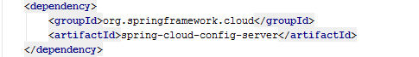
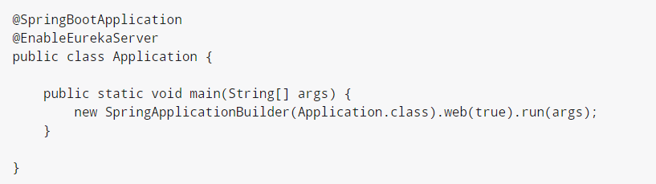
Spring Cloud Service Discovery Server
EUREKA

Slide 15
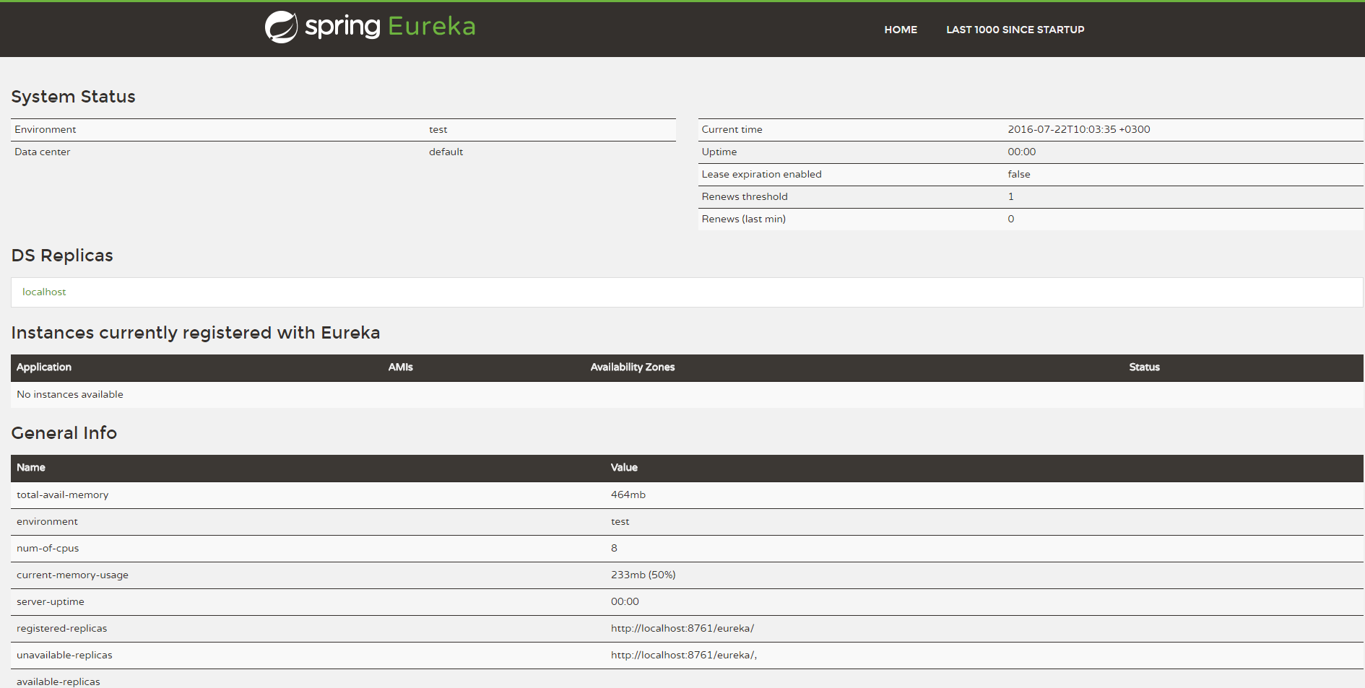
Spring Cloud Service Discovery Server
EUREKA Dashboard

Slide 16
Spring Cloud Service Discovery Server
Sample code
Dashboard

Slide 17
Amazing Netflix Statistics and Facts
Number of database servers Netflix lost when AWS rebooted (and it still stayed online):

Slide 18
Amazing Netflix Statistics and Facts
218 were rebooted. 22 Cassandra nodes were on hardware that did not reboot successfully. This led to those Cassandra nodes not coming back online. Our automation detected the failed nodes and replaced them all, with minimal human intervention.

Slide 19
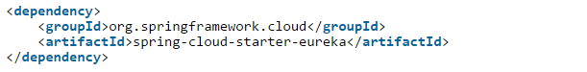
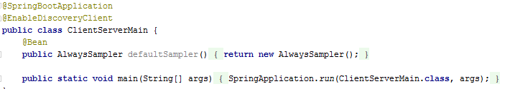
Spring Cloud Service Discovery Client

Slide 20
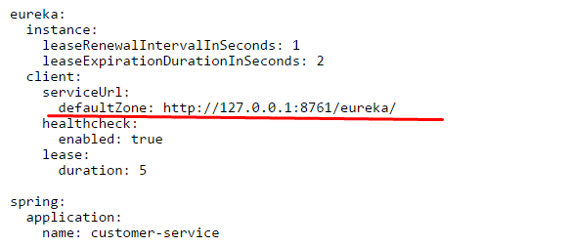
Spring Cloud Service Discovery Client
Config properties

Slide 21
Spring Cloud Service Discovery Client
Sample code
1. Register on dashboard

Slide 22
Spring Cloud Service Discovery Client
How to find the URL address.

Slide 23
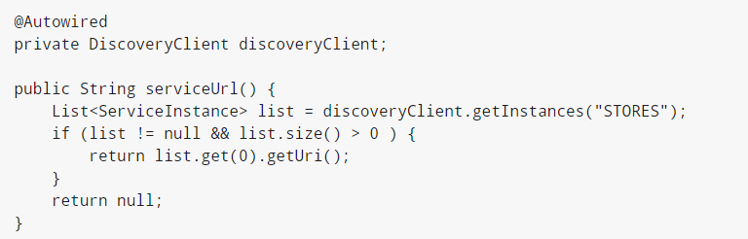
Spring Cloud Service Discovery Client
Spring implementation

Slide 24
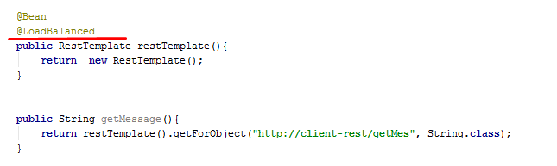
Spring Cloud Service Discovery Client
Spring implementation

Slide 25
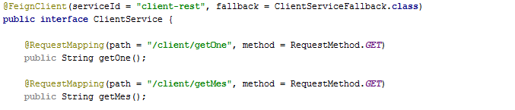
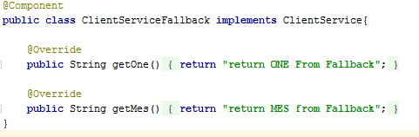
Spring Cloud Service Discovery Client
Feign client implementation

Slide 26
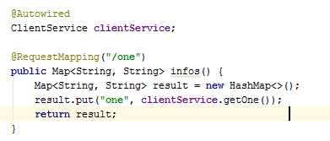
Spring Cloud Service Discovery Client
Feign client usage

Slide 27
Sample code
1. Feign client impl.
2. Circuit Breakers - Fallback method

Slide 28


Slide 29
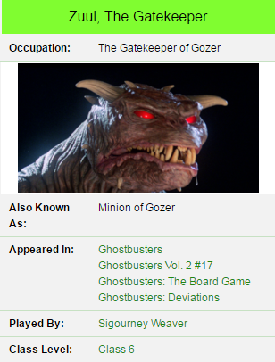

Slide 30
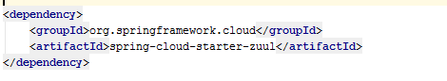
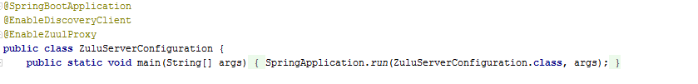
Spring Cloud API Gateway ZULU
ZULU

Slide 31
Spring Cloud API Gateway ZULU Filter
Zuul dynamic filter characteristics
TYPE
EXECUTIUON ORDER
CRITERIA
ACTION

Slide 32
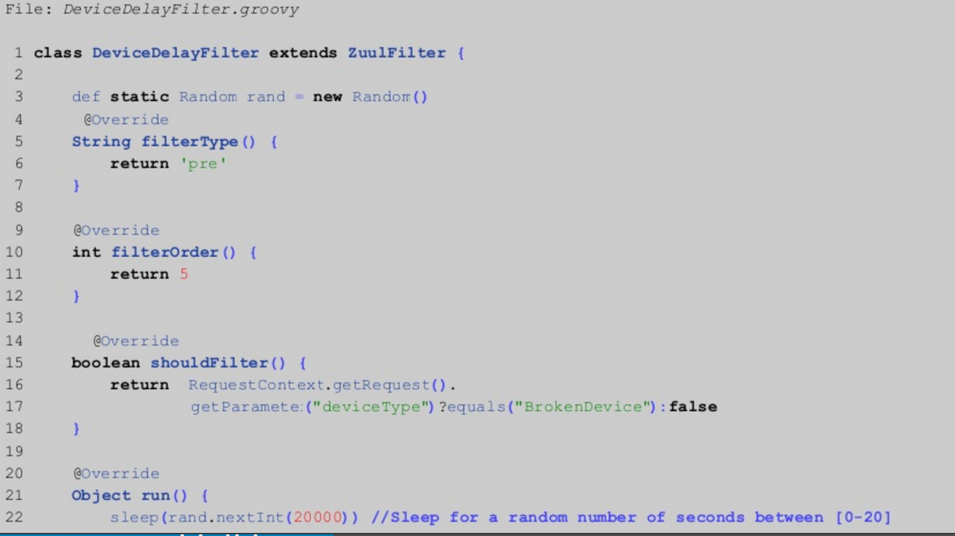
Spring Cloud API Gateway ZULU Filter Example on Groovy
ZULU

Slide 33
How in the Netflix used Zuul?

Slide 34
How in the Netflix used Zuul?
Request authentication

Slide 35
How in the Netflix used Zuul?
Request authentication
Monitoring

Slide 36
How in the Netflix used Zuul?
Request authentication
Monitoring
Caching

Slide 37
How in the Netflix used Zuul?
Request authentication
Monitoring
Caching
API Gateway entry point

Slide 38
How in the Netflix used Zuul?
Request authentication
Monitoring
Caching
API Gateway entry point
Versioning

Slide 39
How in the Netflix used Zuul?
Request authentication
Monitoring
Caching
API Gateway entry point
Versioning
Testing

Slide 40
How in the Netflix used Zuul?
Request authentication
Monitoring
Caching
API Gateway entry point
Versioning
Testing
Load Balancing

Slide 41
How in the Netflix used Zuul?
Request authentication
Monitoring
Caching
API Gateway entry point
Versioning
Testing
Load Balancing
Debugging – How???

Slide 42
Spring Cloud API Gateway ZULU
Sample code
1. Service Call from Gateway

Slide 43
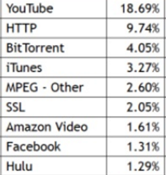
Amazing Netflix Statistics and Facts
Peak internet traffic in North Amerika

Slide 44
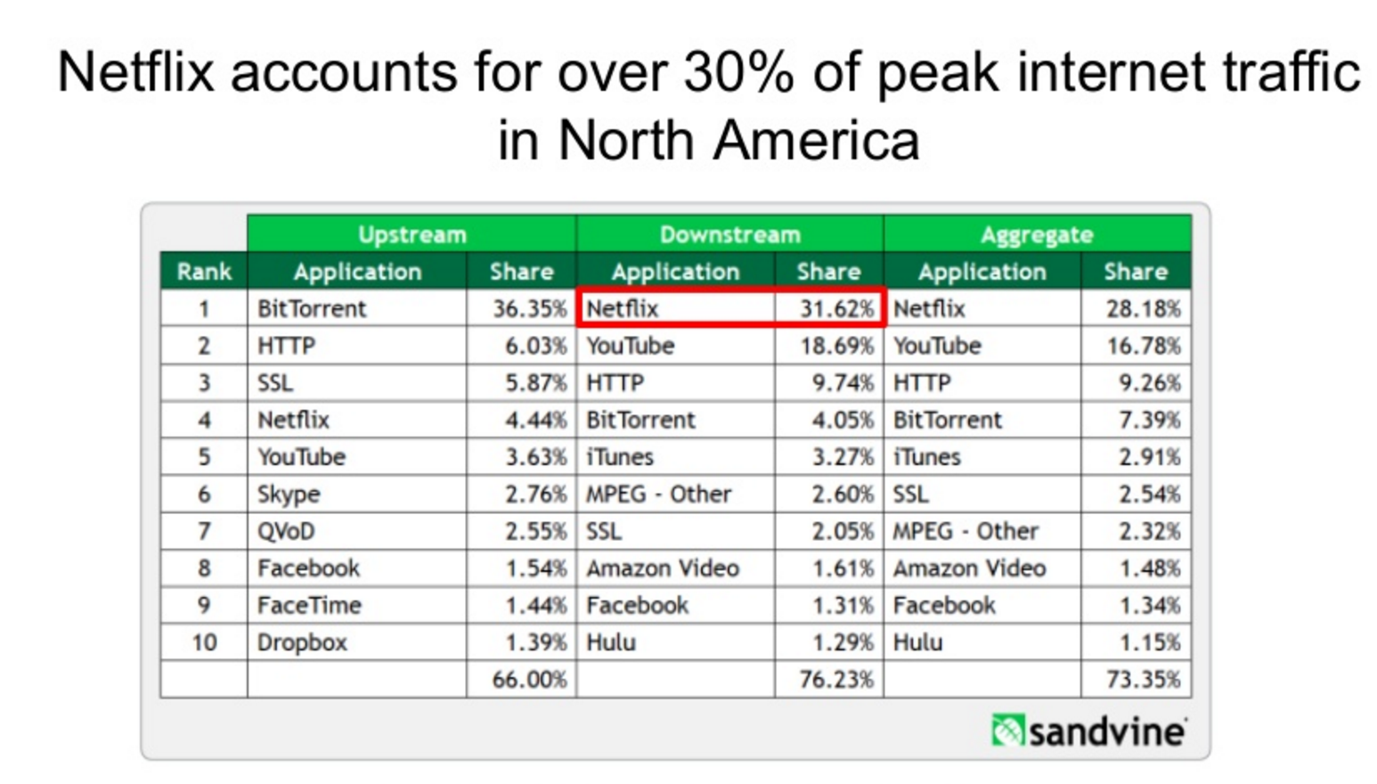
Amazing Netflix Statistics and Facts

Slide 45
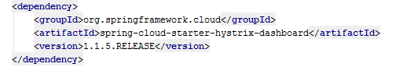
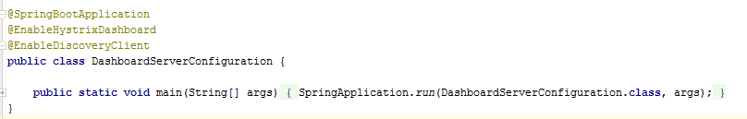
Spring Cloud Monitoring Hystrix Dashboard

Slide 46
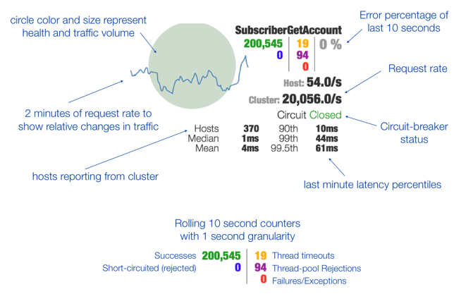
Spring Cloud Monitoring Hystrix Dashboard

Slide 47
Spring Cloud Monitoring Hystrix Dashboard
Hystrix Dashboard for Gateway

Slide 48
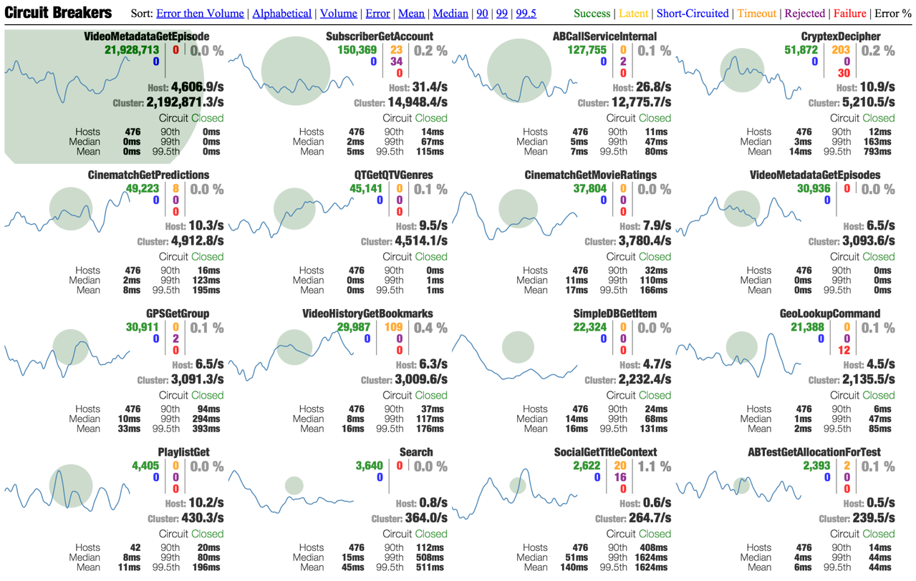
Example from the Netflix API dashboard monitoring 476 servers aggregated using Turbine.

Slide 49
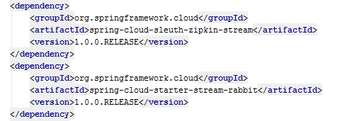
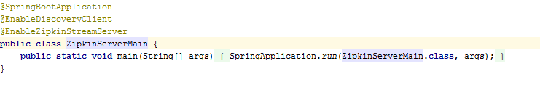
Distributed Tracing With Zipkin Server

Slide 50
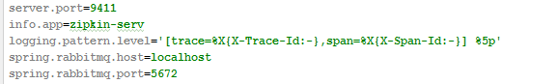
Distributed Tracing With Zipkin Server
Properties configuration

Slide 51
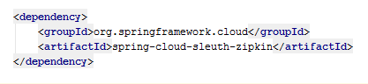
Distributed Tracing With Zipkin Client
Traces each action

Slide 52
Distributed Tracing With Zipkin UI
1. Start ZipkinWeb WEB java -jar zipkin-web-1.28.1-20160104.090947-7-all.jar
-zipkin.web.port=:9401 -admin.port=:9098
-zipkin.web.rootUrl=/ -zipkin.web.query.dest=localhost:9411
2. Go to http://localhost:9401/
3. Choose service

Slide 53
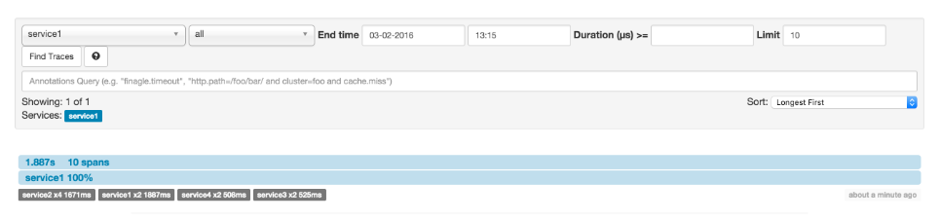
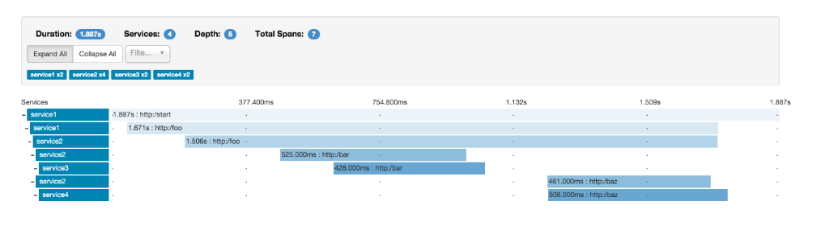
Distributed Tracing With Zipkin UI

Slide 54
Distributed Tracing With Zipkin UI
Sample
1. Show dashboard

Slide 55

Questions?

Slide 56
Why microservices ?
Advantage | Disadvantage
1.Четкое модульное деление. Позволит усилить модульную структуру — в вашей команде будут люди, которые прекрасно знают, как работает та или иная часть кода. Это особенно важно для больших команд разработчиков. 2.Высокая доступность. Сервисы могут работать не все — при этом все остальное будет работать. 3.Разнообразие технологий, или возможность использовать правильный инструмент. Например, если нужно построить хранилище данных, вы подберете тот инструмент, который действительно умеет хранить большие объемы данных и быстро их выбирать. Микросервисы позволяют даже просто опробовать технологию на каком-нибудь сервисе, и это не повлияет на другие сервисы, т. к. контракт изолирован через сетевое взаимодействие. 4.Независимое развертывание из-за слабой связанности сервисов: простые сервисы проще разворачивать, и меньше вероятность отказа системы. | 1.Сложность разработки. 2.Конечная согласованность — бизнес вашего заказчика должен позволять работать с отложенными данными. Этим придется платить за высокую доступность. Классический пример конечной согласованности — банковские карты, транзакции между которыми могут занимать дня три. Из-за этого есть вероятность превышения кредитного лимита, и тогда начинает действовать простейший механизм компенсации — вам звонят из банка с просьбой погасить превышение. 3.Сложность операционной поддержки нужны грамотные DevOps-инженеры, непрерывное развертывание и автоматический мониторинг. Без всего этого микросервисы использовать не следует.

